Slide 1
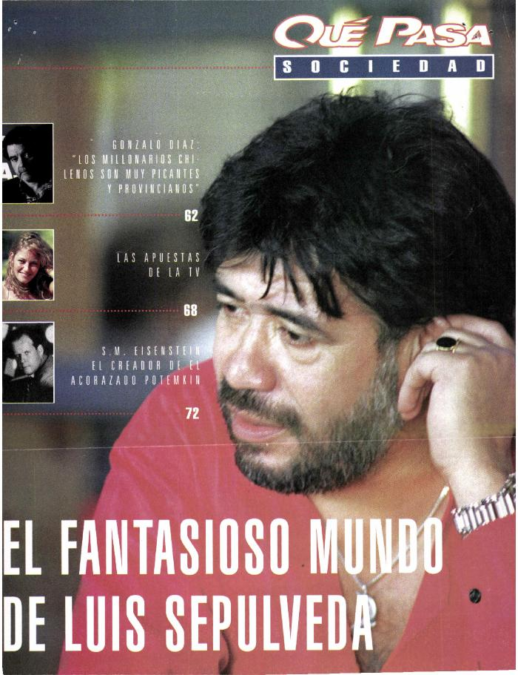
Gonzalo Díaz "los millonarios de Chile son muy picantes y provincianos" (GD-D-00550)

Slide 2
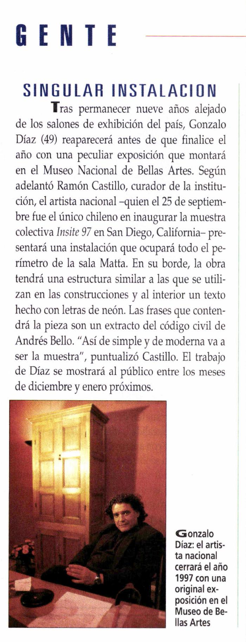
Singular instalación (GD-D-00543)

